Slide 1
スレッドをたてる

Slide 2
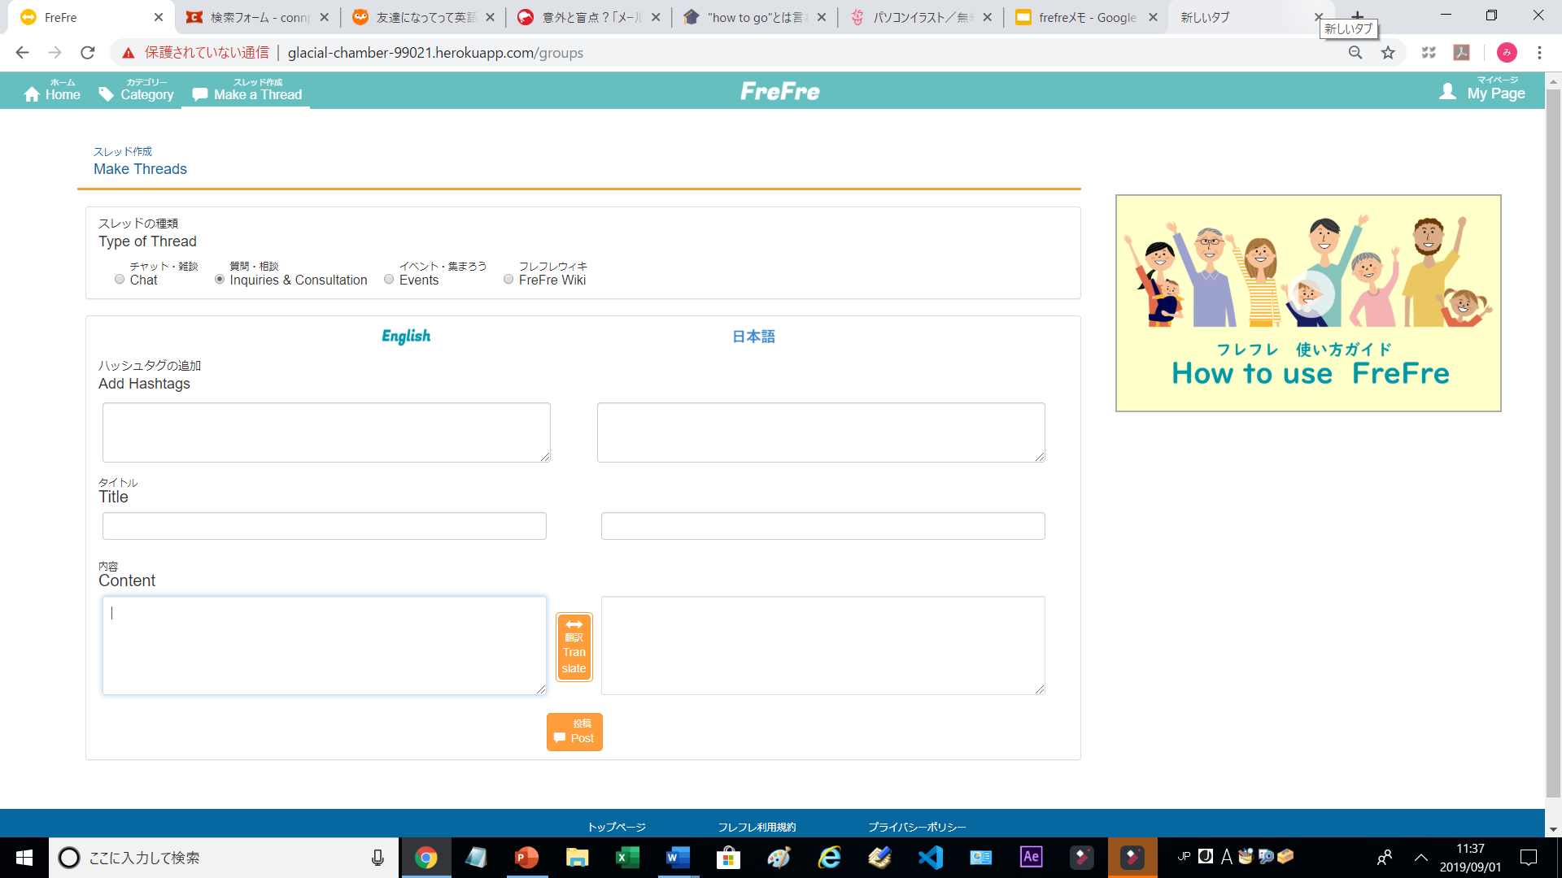
＃Mt. Fuji
Way to Mt. Fuji
Can you tell me how to get to Mt. Fuji?
Write in English for non-Japanese speakers.
英語が苦手な方は日本語で書き込みをします。
１

Slide 3

＃Mt. Fuji
Way to Mt. Fuji
翻訳
Can you tell me how to get to Mt. Fuji?
Translate
Click !
２
Click “Translate”
「翻訳」をクリックします。

Slide 4

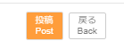
翻訳
Translate
＃Mt. Fuji
＃富士山
Way to Mt. Fuji
富士山への行き方
Can you tell me how to get to Mt. Fuji?
富士山への行き方を
教えてください。
３
It is translated.
翻訳が表示されます。

Slide 5

＃Mt. Fuji
＃富士山
Way to Mt. Fuji
富士山への行き方
Can you tell me how to get to Mt. Fuji?
富士山への行き方を
教えてください。
４
You can rewrite sentences here.
ここで文章を書き直すこともできます。

Slide 6
＃Mt. Fuji
＃富士山
Way to Mt. Fuji
富士山への行き方
Can you tell me how to get to Mt. Fuji?
富士山への行き方を
教えてください。
Post
投稿
Click !
５
Click post.
投稿します。

Slide 7
＃Mt. Fuji
＃富士山
Way to Mt. Fuji
富士山への行き方
Can you tell me how to get to Mt. Fuji?
富士山への行き方を
教えてください。
１
You can also both write in English and Japanese .
英語と日本語の両方を書き込むこともできます。

Slide 8
＃Mt. Fuji
＃富士山
Way to Mt. Fuji
富士山への行き方
Can you tell me how to get to Mt. Fuji?
富士山への行き方を
教えてください。
Post
投稿
Click !
２
Click post.
投稿します。
２

Slide 9
投稿

Slide 10
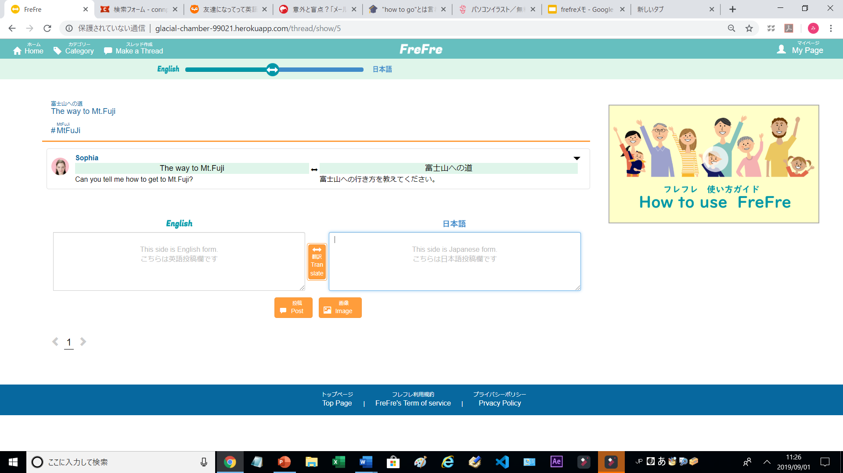
Hello!
Write in English for non-Japanese speakers.
英語が苦手な方は日本語で書き込みをします。
１

Slide 11
翻訳
Translate
Hello!
Click !
２
Click “Translate”
「翻訳」をクリックします。

Slide 12
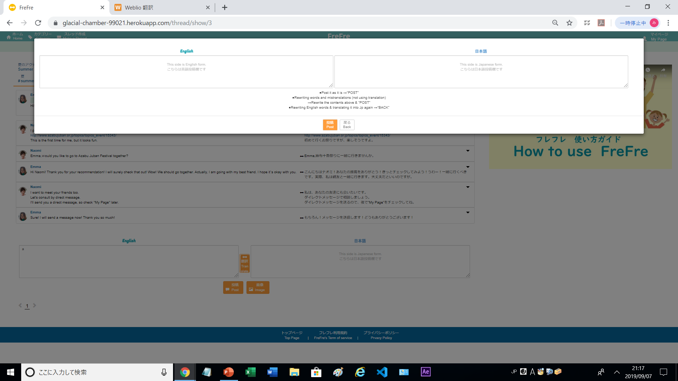
翻訳
Translate
Hello!
こんにちは!
３
It is translated.
翻訳が表示されます。

Slide 13
Hello!
こんにちは!
４
You can rewrite sentences here.
ここで文章を書き直すこともできます。

Slide 14
Hello!
こんにちは!
Post
投稿
Click !
５
Click post.
投稿します。

Slide 15
Hello!
こんにちは!
１
You can write in English and Japanese .
英語と日本語の両方を書き込むこともできます。

Slide 16
Hello!
こんにちは!
Post
投稿
Click !
２
Click post.
投稿します。

Slide 17
ダイレクトメッセージ

Slide 18
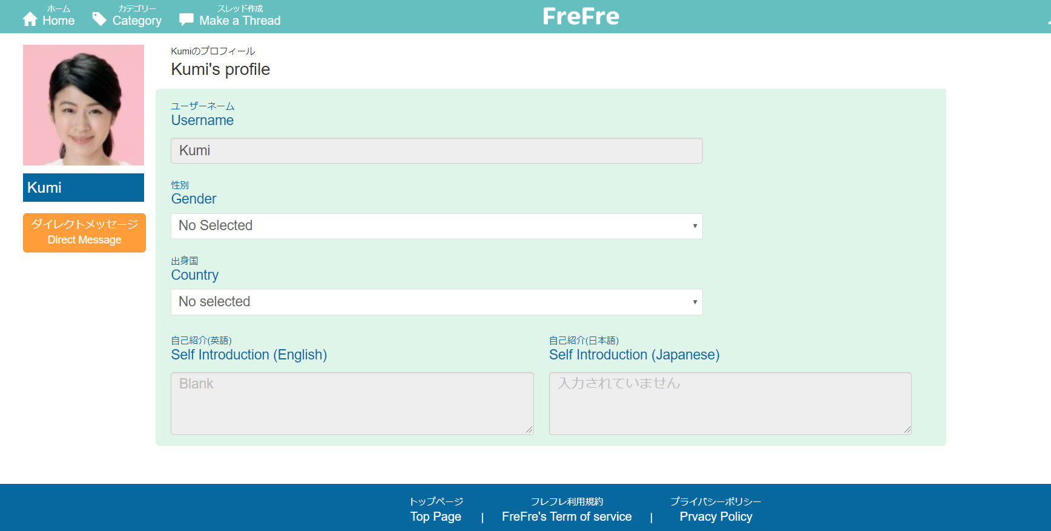
Direct Message
ダイレクトメッセージ
Click !
１
You can send direct messages.
ダイレクトメッセージが送れます。

Slide 19
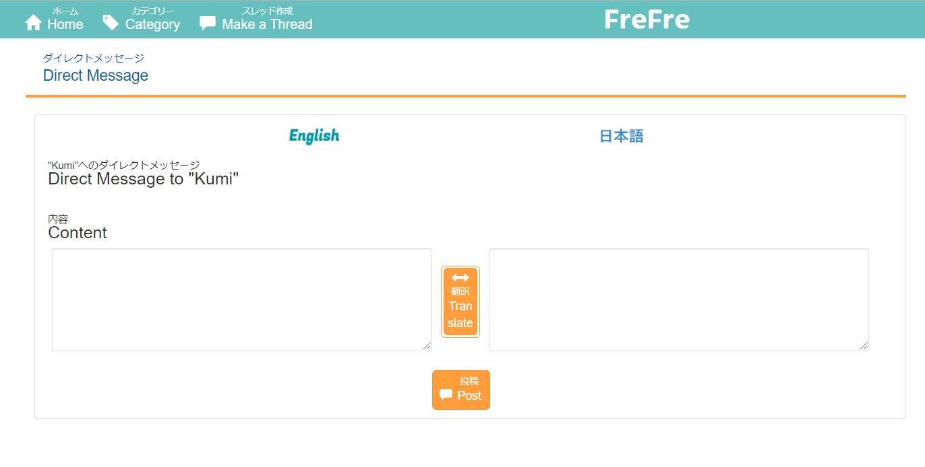
Please call me!
090-OOOO-OOOO
２
Write in English for non-Japanese speakers.
英語が苦手な方は日本語で書き込みをします。

Slide 20
翻訳
Translate
Please call me!
090-OOOO-OOOO
Click !
３
Click “Translate”
「翻訳」をクリックします。

Slide 21
翻訳
Translate
Please call me!
090-OOOO-OOOO
電話をしてください!
090-OOOO-OOOO
It is translated.
翻訳が表示されます。
４

Slide 22
Please call me!
090-OOOO-OOOO
電話をしてください!
090-OOOO-OOOO
５
You can rewrite sentences here.
ここで文章を書き直すこともできます。

Slide 23
Please call me!
090-OOOO-OOOO
電話をしてください!
090-OOOO-OOOO
Post
投稿
Click !
６
Click post.
投稿します。

Slide 24
Please call me!
090-OOOO-OOOO
電話をしてください!
090-OOOO-OOOO
１
You can write in English and Japanese .
英語と日本語の両方を書き込むこともできます。
２

Slide 25
Please call me!
090-OOOO-OOOO
電話をしてください!
090-OOOO-OOOO
Post
投稿
Click !
２
Click post.
投稿します。
２

Slide 26
プロフィール

Slide 27
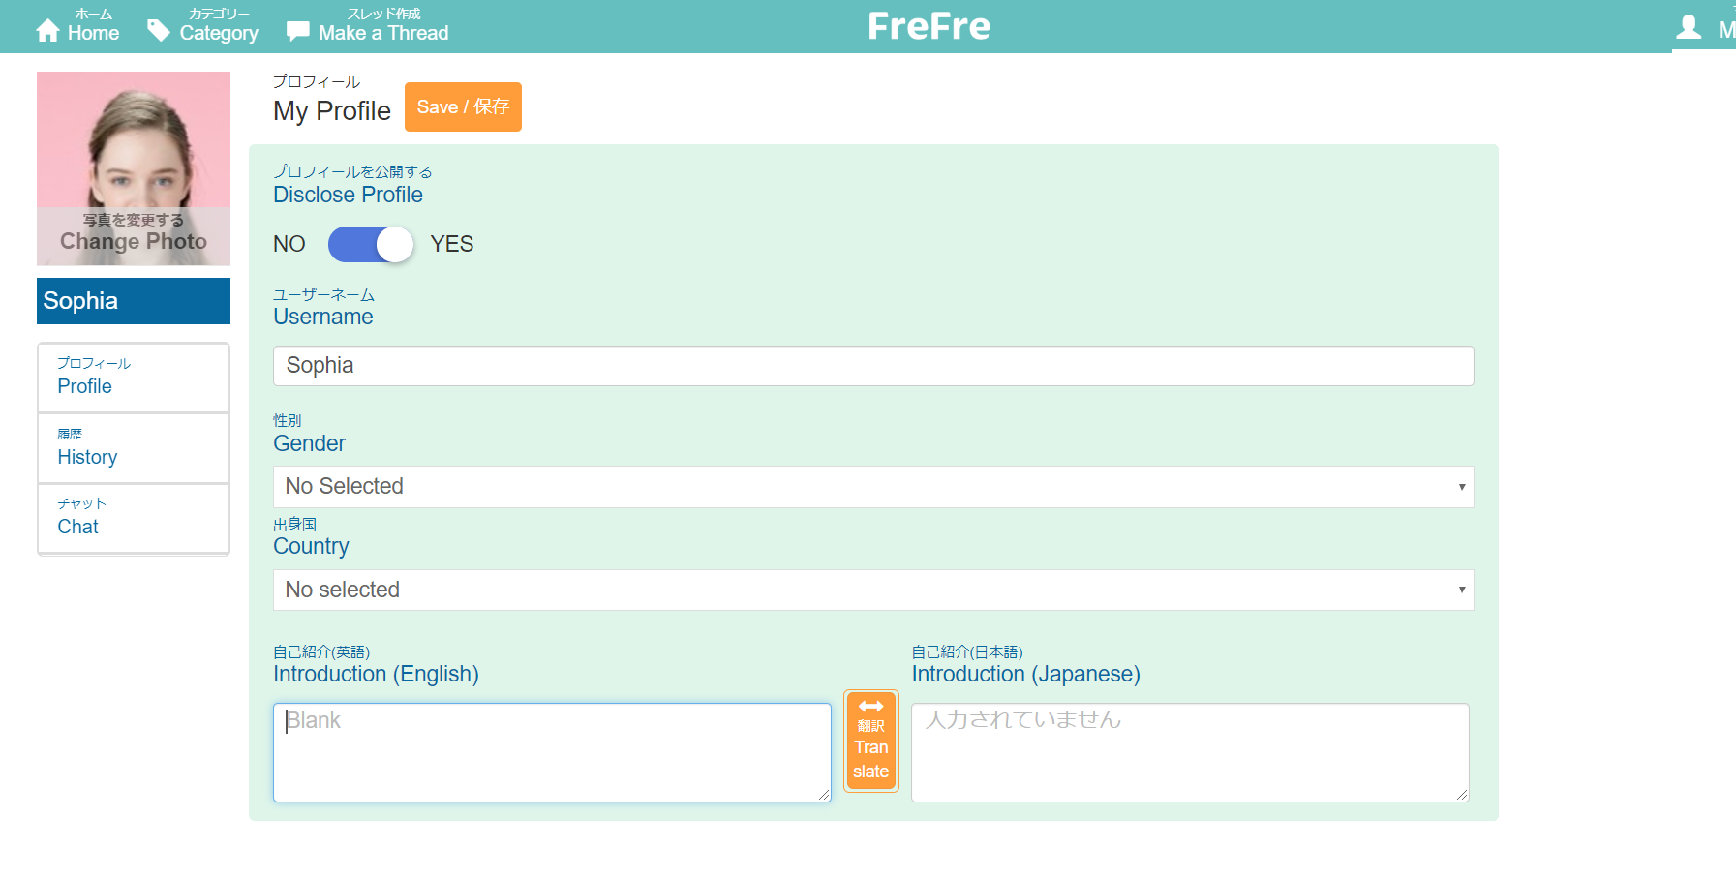
I'm Sophia.
１
Write in English for non-Japanese speakers.
英語が苦手な方は日本語で書き込みをします。

Slide 28
翻訳
I'm Sophia.
Click !
２
Click “Translate”
「翻訳」をクリックします。

Slide 29
翻訳
Translate
I'm Sophia.
私はソフィアです。
It is translated.
翻訳が表示されます。
３

Slide 30
I'm Sophia.
私はソフィアです。
４
You can rewrite sentences here.
ここで文章を書き直すこともできます。

Slide 31
I'm Sophia.
私はソフィアです。
投稿
Click !
５
Click post.
投稿します。

Slide 32
I'm Sophia.
私はソフィアです。
１
You can write in English and Japanese .
英語と日本語の両方を書き込むこともできます。
１
２

Slide 33
Post
投稿
I'm Sophia.
私はソフィアです。
Click !
２
Click post.
投稿します。
１
２

